Slide 1

EL FUTBOL

Slide 2
EL FUTBOL
RECONOCIDJUGADORES DE FUTBOL OS ACTUALMENTE EN EL MUNDO
JUGADORES DE FUTBOL QUE HICIERON HISTORIA
REGLAS DEL FUTBOL
HISTORIA DEL FUTBOL
CAMPEONATOS IMPORTANTES
JUGADORES DE FUTBOL RECONOCIDOS DE COLOMBIA

Slide 3
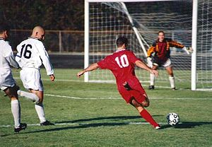
EL FUTBOL
El fútbol (del inglés británico football), también llamado futbol, balompié o soccer, es un deporte de equipo jugado entre dos conjuntos de 11 jugadores cada uno y cuatro árbitros que se ocupan de que las normas se cumplan correctamente. Es ampliamente considerado el deporte más popular del mundo, pues participan en él unos 270 millones de personas. Se juega en un campo rectangular de césped, con una meta o portería a cada lado del campo. El objetivo del juego es desplazar una pelota a través del campo para intentar ubicarla dentro de la meta contraria, acción que se denomina gol. El equipo que marque más goles al cabo del partido es el que resulta ganador.
SIGUIENTE

Slide 4

EL FUTBOL
El fútbol, es lejos el deporte más popular en el mundo. No hay país, en el cual no se practique este deporte. De la misma manera, al fútbol, se le llama el deporte rey. Realmente mueve a las masas, como lo hemos podido apreciar en el último mundial, celebrado en Alemania. Asimismo, en torno al mismo gira uno de los negocios más rentables en el mundo entero.
SIGUIENTE

Slide 5
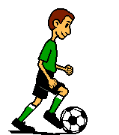
EL FUTBOL
Y esto se debe principalmente, al hecho, que en cada país, existen, muchísimos fanáticos, de los distintos equipos profesionales de aquellas naciones. Para qué mencionar, cuando existen partidos donde se juega el orgullo nacional, por medio de las selecciones de cada país. En Brasil, uno de los países más futbolizados en el mundo, se considera al fútbol casi una religión.
INICIO

Slide 6
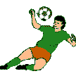
HISTORIA DEL FUTBOL
Con respecto a la historia del fútbol, este se remonta a la antigua China. Ya que en el año 200a.c, ya se practicaba un juego con una pelota y las piernas. Incluso se cree que los egipcios, antes que los chinos, ya practicaban un tipo de fútbol, como una forma de ritual, para la fertilidad. Asimismo, los griegos y los romanos, practicaron un deporte similar al fútbol actual.
SIGUIENTE

Slide 7
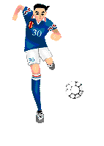
HISTORIA DEL FUTBOL
Pero fue en Inglaterra, donde nace el fútbol como tal. Allá por el siglo XII. Claro que en aquella época, las reglas no eran nada de parecidas con las de hoy. De hecho, el número de jugadores, era bastante más elevado, que los que se permiten hoy en día en la cancha.
SIGUIENTE

Slide 8

HISTORIA DEL FUTBOL
Pero no fue hasta finales del siglo XIX, que se crearon las primeras reglas de la actualidad, para estandarizar el juego en todas partes. Por esa misma época, se comenzaron a fundar, los primeros clubes de fútbol en Inglaterra. Los únicos en el mundo, por aquellos años. Asimismo, se comenzó a profesionalizar éste deporte.
SIGUIENTE

Slide 9

HISTORIA DEL FUTBOL
De hecho, fueron los colonos ingleses, por todo el mundo, quienes comenzaron a exportar el fútbol. Con lo que se comenzó a practicar en otros países, distintos a los de Gran Bretaña.
Ya para comienzos del siglo XX, el fútbol se había propagado por todas partes, y en 1904, se crea la Federación Internacional de Fútbol Asociado (FIFA), principal organismo tutor del fútbol a nivel mundial.
El primer mundial de fútbol, organizado por la FIFA, fue en 1930, en Uruguay. Donde sólo participaron no más de 30 selecciones nacionales. En aquel mundial, el vencedor fue Uruguay imponiéndose ante Argentina.
SIGUIENTE

Slide 10
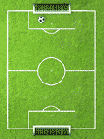
¿Qué es el fútbol, como tal?
Pero, ¿qué es el fútbol, como tal? Pues bien, para la Real Academia de la Lengua, fútbol significa: Juego entre dos equipos de once jugadores cada uno, cuya finalidad es hacer entrar un balón por una portería conforme a reglas determinadas, de las que la más característica es que no puede ser tocado con las manos ni con los brazos.
De aquello once jugadores, uno es el arquero o portero del arco. O sea, el jugador que se dedica a evitar que la pelota ingrese en el arco de su equipo. Este es el único jugador que puede tomar la pelota con las manos.
INICIO

Slide 11

REGLAS DEL FUTBOL
El fútbol, como todo deporte, cuenta con diversas reglas. La más importante, es que nadie, excepto el arquero, podrá tocar la pelota con las manos. Asimismo, el equipo que logre ingresar el balón, en una mayor cantidad de oportunidades en el arco del equipo contrario, será el vencedor del partido
SIGUIENTE

Slide 12

REGLAS DEL FUTBOL
Partido el cual, durará 45 minutos por lado. En los primeros 45 minutos, un equipo juega atacando hacia un lado de la cancha. En los 45 minutos restantes, será a la inversa. Entre cada 45 minutos, habrá un lapso de 15 minutos, para el descanso de los equipos y para que el entrenador platique con sus jugadores.
SIGUIENTE

Slide 13
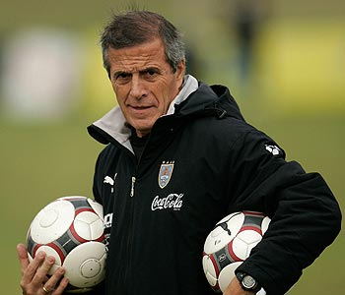
REGLAS DEL FUTBOL
Sí, ya que cada equipo contará con un estratega, quien comandará desde fuera de la cancha, lo que debe realizar el equipo, para alcanzar la victoria. Este personaje, será el director o entrenador técnico del equipo.
INICIO

Slide 14
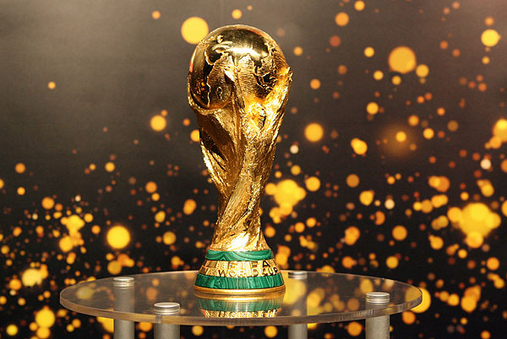
CAMPEONATOS IMPORTANTES
A nivel de selecciones nacionales, el torneo más importante es la Copa Mundial de Fútbol, que se disputa desde 1930. Previo a la creación de la Copa Mundial, en particular durante los años 1920, la competición de fútbol de los Juegos Olímpicos era considerada la máxima competición del deporte, aunque en la actualidad se mantiene como un torneo secundario donde se permiten jugadores menores de 23 años, con hasta 3 jugadores que sobrepasen ese límite de edad por equipo. A nivel femenino, el equivalente de la Copa Mundial es la Copa Mundial Femenina de Fútbol.
SIGUIENTE

Slide 15
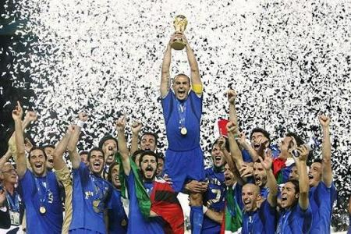
CAMPEONATOS IMPORTANTES
A nivel de las confederaciones de FIFA, los torneos más importantes son la Copa América (América del Sur) y la Eurocopa (Europa); y, ubicándose a un nivel inferior, se encuentran la Copa Africana de Naciones (África), la Copa de Oro de la Concacaf (América del Norte, central y el Caribe), la Copa Asiática (Asia) y la Copa de las Naciones de la OFC (Oceanía).
SIGUIENTE

Slide 16
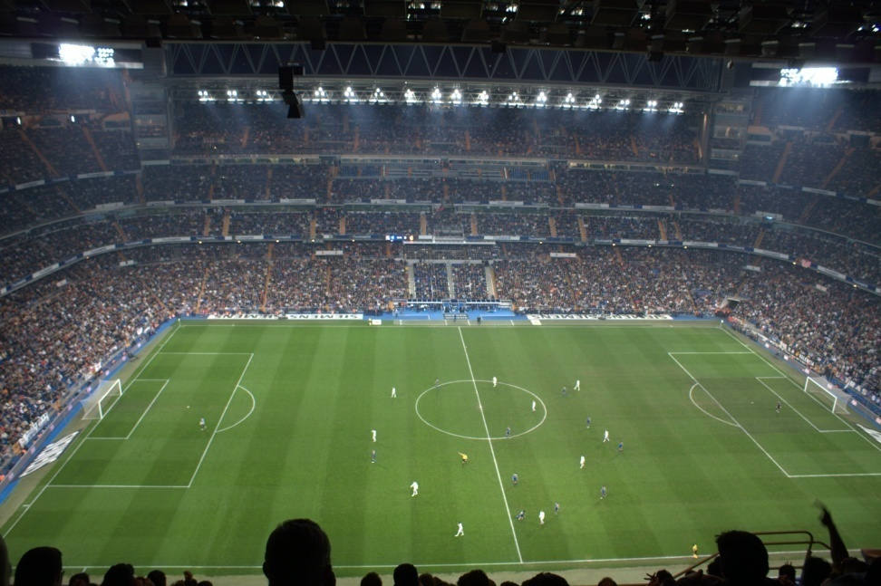
CAMPEONATOS IMPORTANTES
El torneo más importante para jugadores jóvenes es la Copa Mundial de Fútbol Sub-20, la cual recibe a equipos clasificados desde el Campeonato Sudamericano Sub-20 (América del Sur), el Campeonato Europeo de la UEFA Sub-19 (Europa), el Campeonato Juvenil de la CAF (África), el Campeonato Sub-20 de la Concacaf (América del Norte, central y el Caribe), el Campeonato Juvenil de la AFC (Asia) y el Campeonato Sub-20 de la OFC (Oceanía).
SIGUIENTE

Slide 17
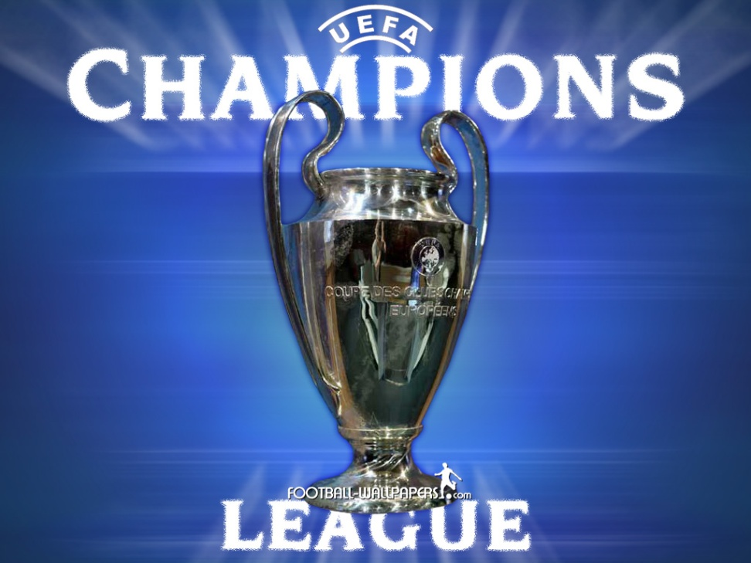
CAMPEONATOS IMPORTANTES
En cada país los clubes de fútbol suelen federarse en asociaciones o ligas que organizan torneos oficiales entre ellos, de donde surgen los campeones de cada país y los equipos que participarán en torneos internacionales. No existe un sistema único de torneos y cada liga nacional los organiza de acuerdo a sus tradiciones. En general, la mayoría de los países tienen dos torneos principales al año: Argentina (Clausura y Apertura) (la temporada arranca según el calendario europeo), México (ídem, pero en el orden inverso), Colombia (Apertura, Finalización y Copa Colombia), España (Liga y Copa del Rey), Italia (Serie A y Copa Italia), etc.
INICIO

Slide 18
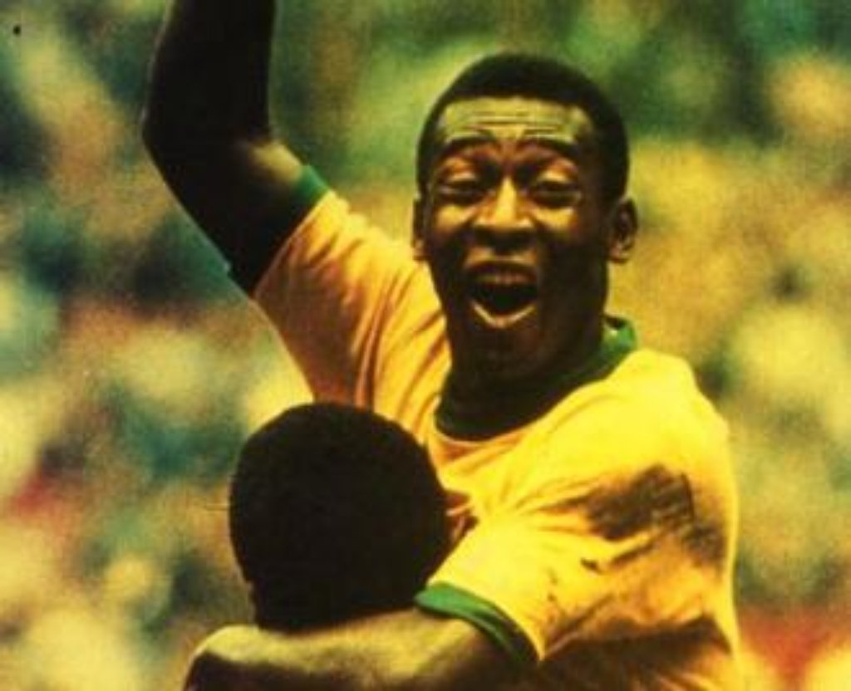
JUGADORES DE FUTBOL QUE HICIERON HISTORIA
PELE
Edson Arantes do Nascimento (Três Corações, 23 de octubre de 1940), mejor conocido como Pelé, es un ex futbolista brasileño. Es considerado por muchos ex jugadores, por diversos entes deportivos, por periodistas y la prensa en general, y gran parte de los admiradores del fútbol como el mejor jugador en la historia de este deporte.
Fue elegido el mejor jugador del siglo en una votación hecha por los ganadores del Balón de Oro.
SIGUIENTE

Slide 19
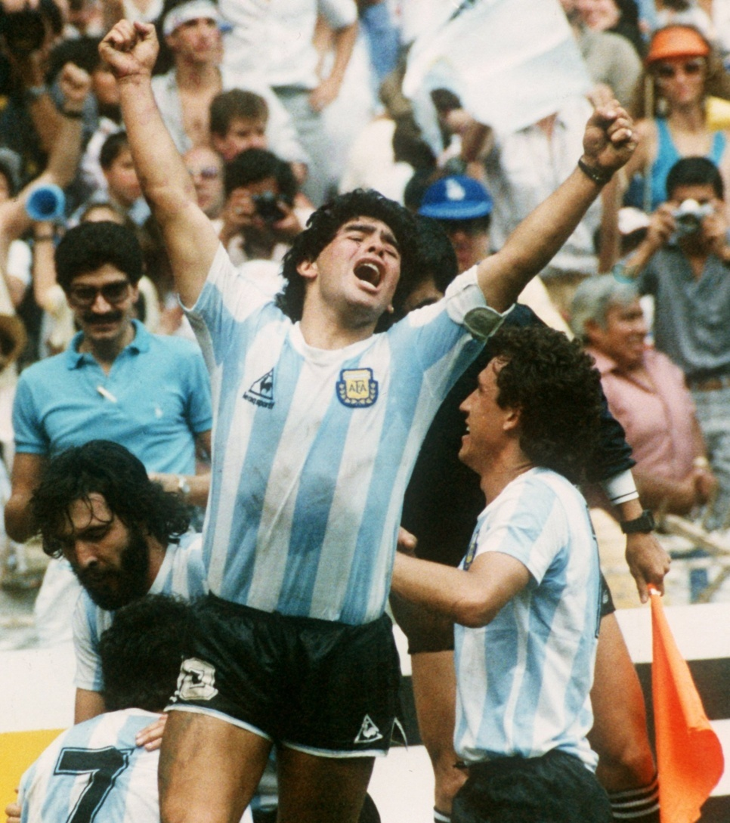
JUGADORES DE FUTBOL QUE HICIERON HISTORIA
Diego Armando Maradona (Lanús, Argentina, 30 de octubre de 1960) es un exfutbolista y Es considerado como uno de los mejores jugadores en la historia de este deporte, siendo calificado por muchos futbolistas y ex futbolistas, por periodistas y prensa en general, por personalidades, técnicos y relacionados a entes deportivos y admiradores del fútbol en general, como el mejor futbolista de la historia.
SIGUIENTE

Slide 20
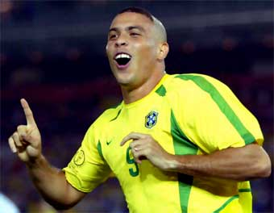
JUGADORES DE FUTBOL QUE HICIERON HISTORIA
RONALDO
Ronaldo Luís Nazario de Lima (Río de Janeiro, 22 de septiembre de 1976), más conocido como Ronaldo, es un ex futbolista brasileño. Es considerado como uno de los mejores futbolistas de la historia y especialmente como uno de los mejores delanteros.
Fue la gran figura de la selección brasileña que ganó el mundial Corea-Japón 2002 y el subcampeonato en Francia 98.
SIGUIENTE

Slide 21
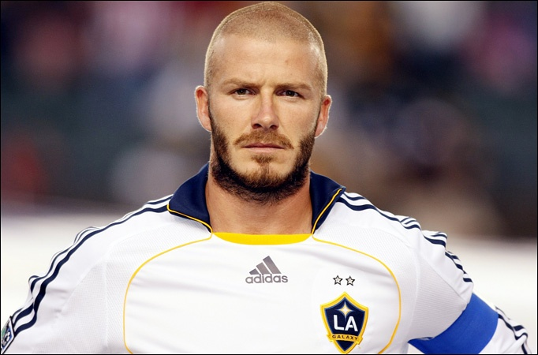
JUGADORES DE FUTBOL QUE HICIERON HISTORIA
BECKHAM
David Robert Joseph Beckham, OBE (Leytonstone, Londres, 2 de mayo de 1975), es un futbolista inglés. Desarrolló los primeros once años de su carrera deportiva en el Manchester United y luego pasó a formar parte del Real Madrid. Destacó su capacidad goleadora en Inglaterra, y sus tiros libres, los cuales poseen un efecto endiablado.
SIGUIENTE

Slide 22
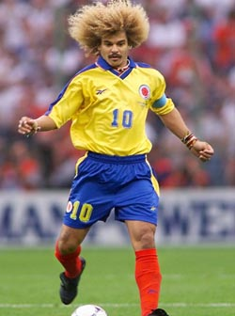
JUGADORES DE FUTBOL QUE HICIERON HISTORIA
EL PIBE VALDERRAMA
Carlos Alberto Valderrama Palacio (Santa Marta, 2 de septiembre de 1961), conocido como "el Pibe", es un exfutbolista colombiano considerado uno de los máximos exponentes en la historia del fútbol de su país.
Valderrama fue un centrocampista de excelente técnica, gran visión de juego y pases milimétricos que participó en los mundiales de Italia 90, Estados Unidos 94 y Francia 98.
SIGUIENTE

Slide 23
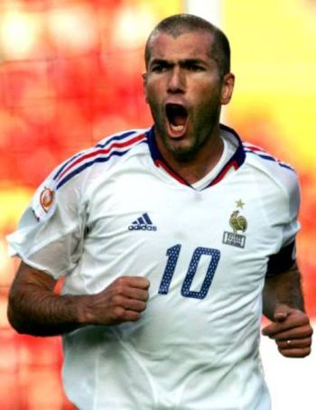
JUGADORES DE FUTBOL QUE HICIERON HISTORIA
Zinedine Zidane
Zinedine Yazid Zidane (Marsella, Francia, 23 de junio de 1972), conocido también como Zizou, es un ex futbolista francés con ascendencia de la Cabilia (Argelia). Es considerado por algunos medios el máximo exponente del fútbol mundial de mediados de los años 90 y principios de los 2000 así como uno de los mejores jugadores de fútbol de todos los tiempos.
SIGUIENTE

Slide 24
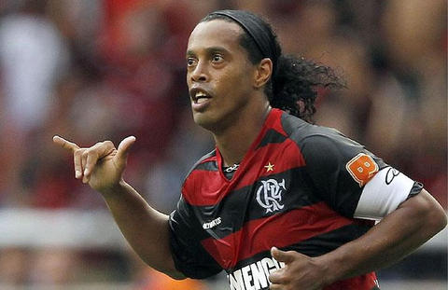
JUGADORES DE FUTBOL QUE HICIERON HISTORIA
RONALDINHO
Ronaldo de Assis Moreira (Porto Alegre, Estado de Rio Grande do Sul, Brasil; 21 de marzo de 1980), conocido en el mundo como Ronaldinho Gaúcho o solo como Ronaldinho, es un futbolista brasileño del Atlético Mineiro. Fue nombrado como el mejor futbolista de la década 2000-2009 por la revista World Soccer⁵ y elegido Jugador Mundial de la FIFA en 2004 y 2005. Reconocido por estar en equipos como Fc Barcelona y Ac Milán
SIGUIENTE

Slide 25
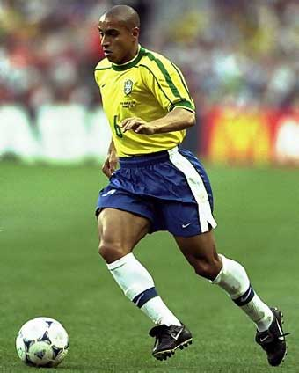
JUGADORES DE FUTBOL QUE HICIERON HISTORIA
ROBERTO CARLOS
Roberto Carlos da Silva, conocido simplemente como Roberto Carlos, (Garça, São Paulo, 10 de abril de 1973) es un ex futbolista y entrenador brasileño. Posee también la nacionalidad española por naturalización.
Su padre le puso ese nombre en honor al popular cantante brasileño Roberto Carlos Braga. Jugaba de lateral izquierdo y su ultimo equipo fue el FC Anzhi Majachkalá de Rusia. Desde septiembre de 2011 ejerce como jugador y entrenador de su equipo.
SIGUIENTE

Slide 26
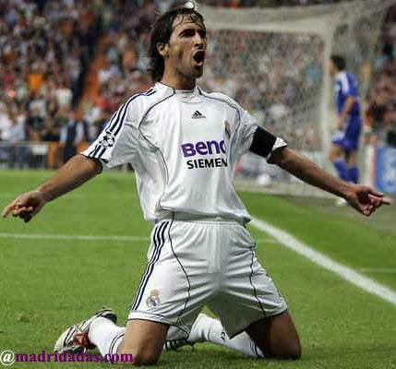
JUGADORES DE FUTBOL QUE HICIERON HISTORIA
RAUL
Raúl González Blanco (Madrid, 27 de junio de 1977), mejor conocido como Raúl, es un futbolista español. Juega como delantero en el equipo Al Sadd, al que llegó en mayo de 2012.
Anteriormente, formó parte de la plantilla del Real Madrid CF durante 16 años, concretamente entre los años 1994 y 2010, y del conjunto alemán Schalke 04, entre 2010 y 2012.
Gracias a su dilatada y exitosa trayectoria, está considerado como uno de los tres futbolistas más importantes de la historia del Real Madrid junto a Alfredo Di Stéfano y Zinedine Zidane. Sus registros goleadores lo han convertido en una leyenda viva del equipo madridista en particular y del fútbol europeo en general.
SIGUIENTE

Slide 27
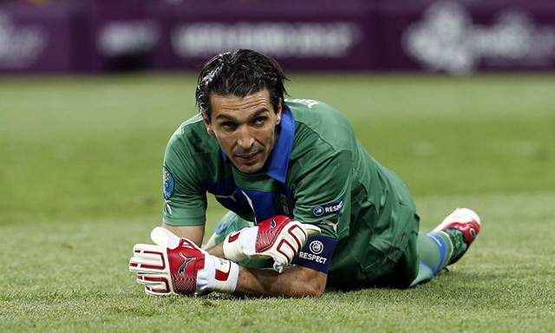
JUGADORES DE FUTBOL QUE HICIERON HISTORIA
BUFFON
Gianluigi Buffon Masocco (Carrara, Provincia de Massa y Carrara, Italia, 28 de enero de 1978), es un futbolista italiano. Se desempeña en la posición de guardameta y su actual equipo es la Juventus Football Club de la Serie A de Italia. Inició su carrera deportiva en el Parma F. C. luego de unirse a su equipo juvenil a la edad de 13 años, debutó profesionalmente en 1995 después de su ascenso al primer equipo.
INICIO

Slide 28
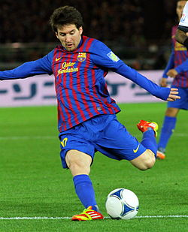
JUGADORES DE FUTBOL QUE SON RECONOCIDOS Y JUEGAN ACTUALMENTE
MESSI
Lionel Andrés Messi (Rosario, Santa Fe, Argentina, 24 de junio de 1987), mejor conocido como Leo Messi, es un futbolista hispanoargentino. Juega como delantero en el FC Barcelona de la Primera División de España y en la selección de fútbol de Argentina, de la cual es también capitán.
Desde 2009 es considerado por diversos organismos deportivos, por varios futbolistas, entrenadores y la prensa en general como «el actual mejor jugador del mundo».
SIGUIENTE

Slide 29
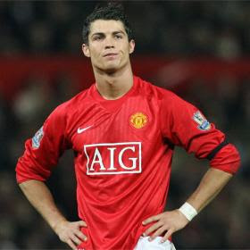
JUGADORES DE FUTBOL QUE SON RECONOCIDOS Y JUEGAN ACTUALMENTE
CRISTIANO RONALDO
Cristiano Ronaldo dos Santos Aveiro, OIH (Funchal, Madeira, Portugal; 5 de febrerode 1985), más conocido como Cristiano Ronaldo es un futbolista portugués. Juega como extremo en el Real Madrid Club de Fútbol, en la Primera División de España.
Es considerado como uno de los mejores futbolistas del mundo, e incluso el mejor y más completo, y uno de los deportistas más mediáticos de la actualidad.
SIGUIENTE

Slide 30
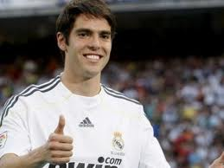
JUGADORES DE FUTBOL QUE SON RECONOCIDOS Y JUEGAN ACTUALMENTE
KAKA
Ricardo Izecson dos Santos Leite, mejor conocido como Kaká (Gama, DF, 22 de abril de 1982), es un futbolista brasileño, que cuenta también con pasaporte italiano. Juega de mediapunta y su equipo actual es el Real Madrid C. F. de la Primera División de España. Su traspaso a este club, en 2009, le convirtió en el cuarto fichaje más caro de la historia del fútbol, por detrás de Cristiano Ronaldo, Zinedine Zidane y Zlatan Ibrahimović. Ha sido galardonado con el FIFA World Player, el Balón de Oro, y el FIFApro al mejor jugador del mundo, todos en 2007.
SIGUIENTE

Slide 31
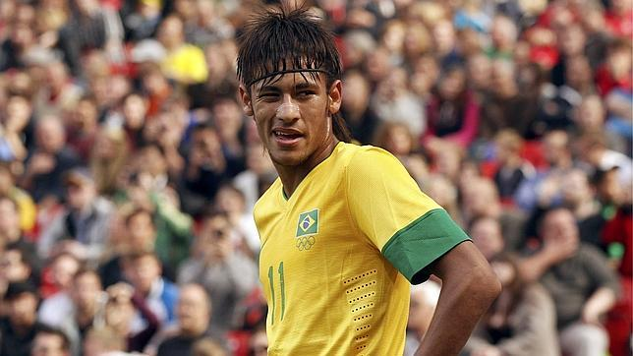
JUGADORES DE FUTBOL QUE SON RECONOCIDOS Y JUEGAN ACTUALMENTE
NEYMAR
Neymar da Silva Santos Júnior (Mogi das Cruzes, São Paulo, 5 de febrero de 1992), mejor conocido como Neymar, es un futbolista Brasileño. Juega de delantero y su actual equipo es el Santos de la Liga brasileña.
Fue nominado para el FIFA Ballon d'Or y el Premio Puskás de la FIFA en 2011, donde llegó 10° en el primero y ganó el segundo. Es conocido por su aceleración, velocidad, habilidad en el regate, técnica y acabado. Su estilo de juego le ha valido elogios y críticas con los aficionados y los medios de comunicación.
SIGUIENTE

Slide 32
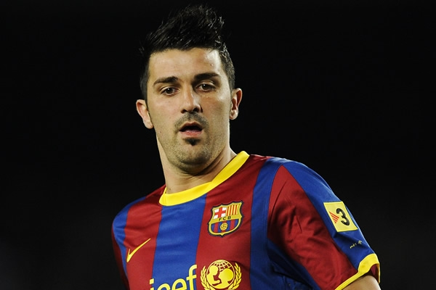
JUGADORES DE FUTBOL QUE SON RECONOCIDOS Y JUEGAN ACTUALMENTE
DAVID VILLA
David Villa Sánchez (Tuilla, Asturias, España, 3 de diciembre de 1981) es unfutbolista español que juega en la posición de delantero y, actualmente, forma parte de la plantilla del F. C. Barcelona de la Primera División de España.
Apodado El Guaje, tanto en la selección española como en el Barcelona viste el dorsal 7. Es un futbolista que se caracteriza por su rapidez, movilidad y olfato de gol.
SIGUIENTE

Slide 33
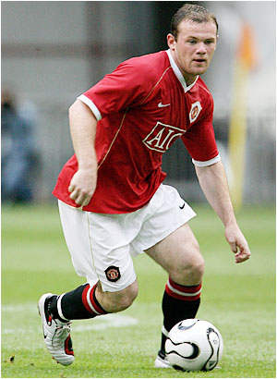
JUGADORES DE FUTBOL QUE SON RECONOCIDOS Y JUEGAN ACTUALMENTE
ROONEY
Wayne Mark Rooney (Croxteth, Liverpool, Inglaterra, 24 de octubre de 1985), más conocido como Wayne Rooney, es un futbolista inglés. Juega en la posición de delantero y su actual equipo es el Manchester United de la Premier League de Inglaterra. Rooney inició su carrera deportiva en el Everton F. C., luego de unirse a su equipo juvenil a la edad de 10 años. Debutó profesionalmente en 2002 después de su ascenso al primer equipo.
INICIO

Slide 34
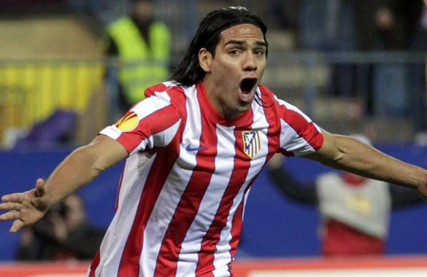
JUGADORES DE FUTBOL RECONOCIDOS DE COLOMBIA
FALCAO
Radamel Falcao García Zárate, ODB (Santa Marta, Magdalena, Colombia, 10 de febrero de 1986), conocido simplemente como Falcao, es un futbolista colombiano que debutó profesionalmente en Lanceros Boyacá de Colombia. Juega como delantero en el Atlético de Madrid de la Primera División de España, y en la selección de fútbol de Colombia.
Es el jugador que más goles ha anotado en una sola temporada de un torneo europeo.
SIGUIENTE

Slide 35
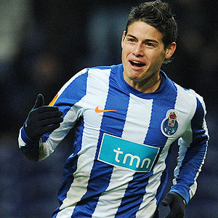
JUGADORES DE FUTBOL RECONOCIDOS DE COLOMBIA
JAMES RODRIGUEZ
James Rodríguez (Cúcuta, Norte de Santander, Colombia, 12 de julio de 1991), es un futbolista colombiano. Juega como mediocampista ofensivo o segundo delantero y su equipo actual es el FC Porto de la Primera División de Portugal. Actualmente juega con el Fc porto de Portugal y con la selección colombiana
SIGUIENTE

Slide 36
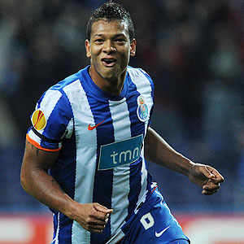
JUGADORES DE FUTBOL RECONOCIDOS DE COLOMBIA
GUARIN
Freddy Guarín (Puerto Boyacá, Boyacá, Colombia, 30 de junio de 1986) es un futbolista colombiano. Juega de centrocampista y su equipo actual es el Inter de Milán de la Serie A de Italia. Igualmente juega para la Selección Colombiana de Fútbol
SIGUIENTE

Slide 37
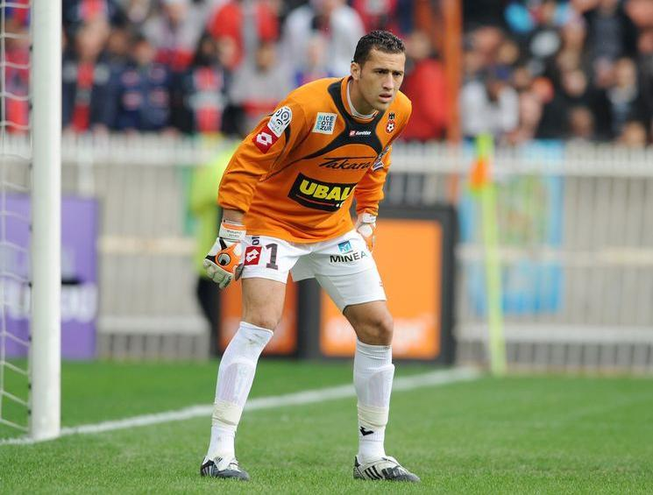
JUGADORES DE FUTBOL RECONOCIDOS DE COLOMBIA
OSPINA
David Ospina (Envigado, Antioquia, Colombia; 31 de agosto de 1988) es un futbolista colombiano. Juega como arquero y su equipo actual es el OGC Niza de la Ligue 1 de Francia, también tapa con la selección colombiana de futbol
SIGUIENTE

Slide 38
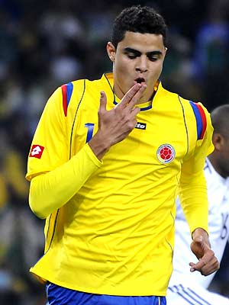
JUGADORES DE FUTBOL RECONOCIDOS DE COLOMBIA
GIOVANNI MORENO
Giovanni Moreno (Segovia, Antioquia,
Colombia; 1 de julio de 1986) es un futbolista colombiano. Juega como media punta y su equipo actual es el Shanghái Shenhua de la Primera Súper Liga China y juega con la selección colombiana de futbol a pasado por equipos como el envigado , atlético nacional racing y el Shanghái shenshua
SIGUIENTE

Slide 39
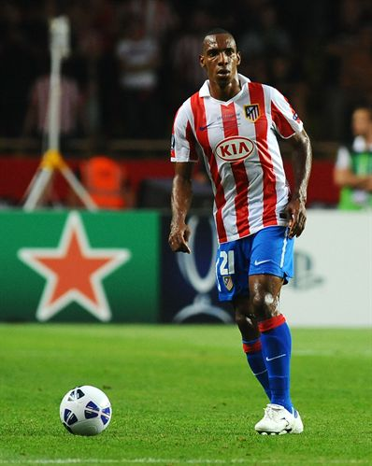
JUGADORES DE FUTBOL RECONOCIDOS DE COLOMBIA
PEREA
Luis Amaranto Perea (Currulao, Turbo, Antio quia, Colombia; 30 de enero de 1979) es un futbolista colombiano nacionalizado español. Juega como defensa y su equipo actual es el Cruz Azul de la Primera División de México ha estado en equipos como el boca juniors, el atlético de Madrid, la cruz azul y juega con la selección colombiana
SIGUIENTE

Slide 40
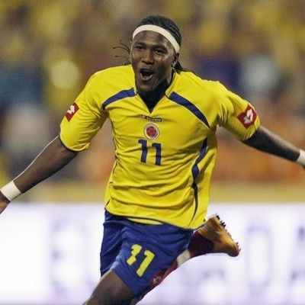
JUGADORES DE FUTBOL RECONOCIDOS DE COLOMBIA
RODALLEGA
Hugo Rodallega (El Carmelo, Candelaria, Valle del Cauca, Colombia; 25 de julio de1985) es un futbolista colombiano. Juega como delantero, actualmente en el Fulham Football Club de la Premier League de Inglaterra . Es el único colombiano que le ha marcado un gol al Manchester United , juega también con la selección colombiana de futbol.
INICIO

